Slide 1
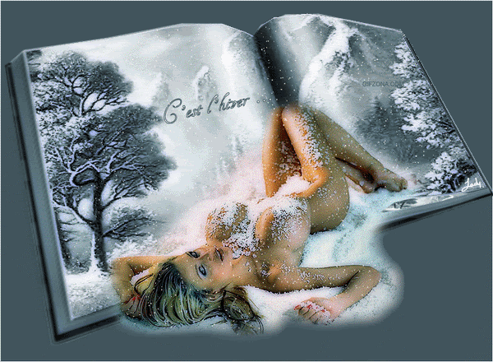
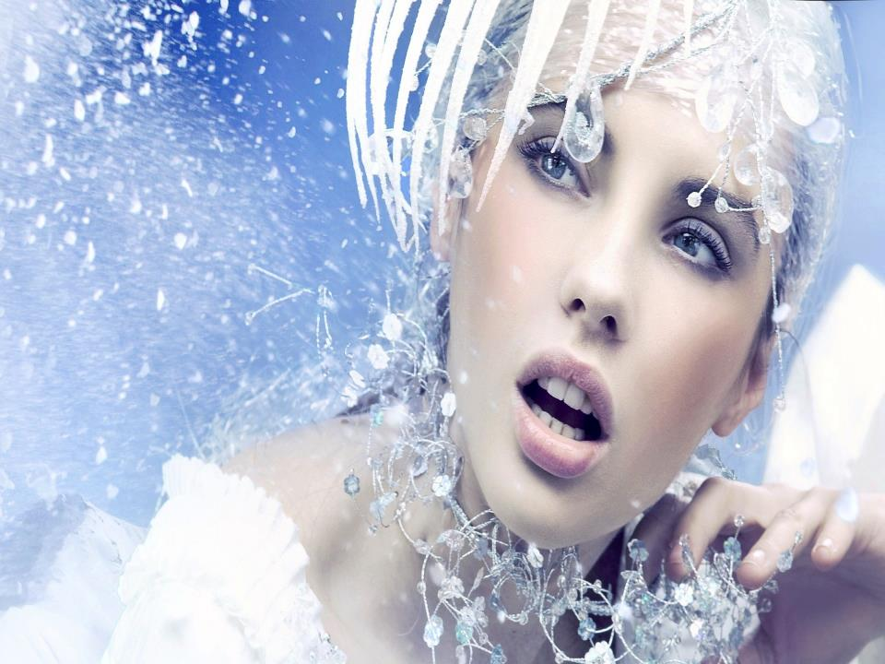

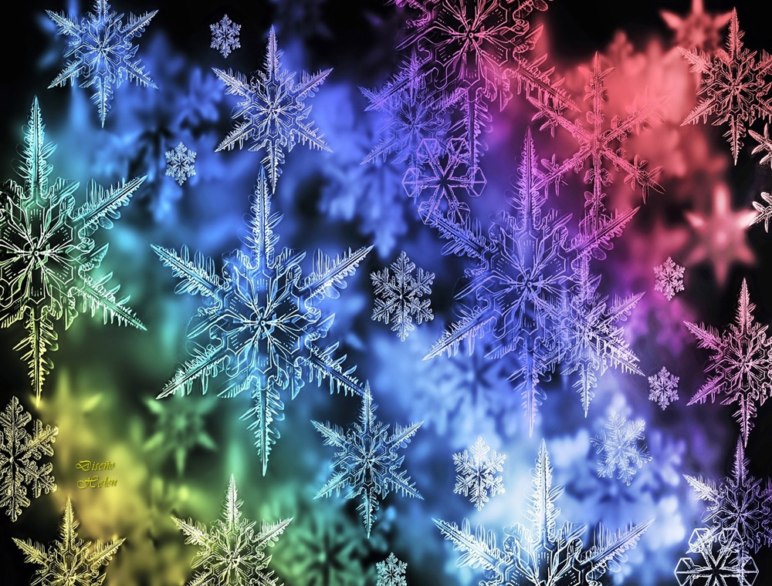
BELLEZA
Bellezas
LA
EN
EN
LA
NIEVE
NIEVE
Diseño
Helen
Ppsx creado por Helen
Automático

Slide 2
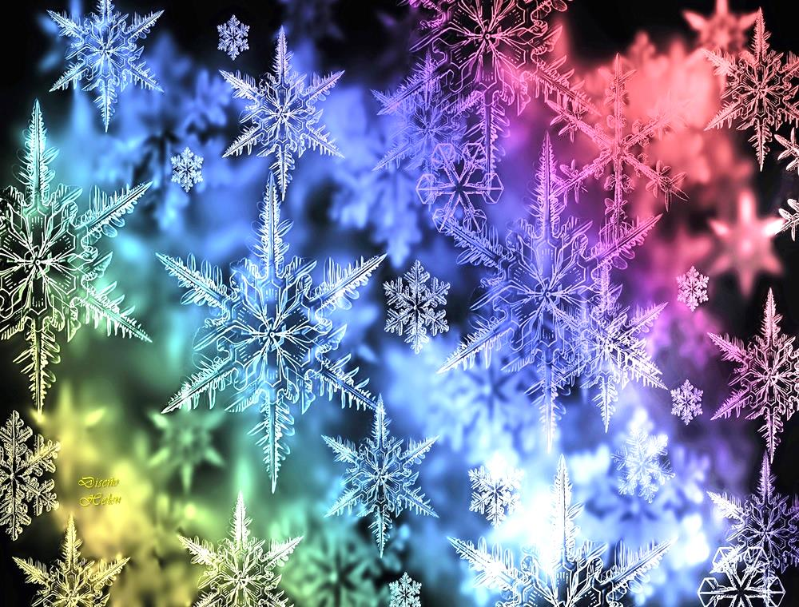
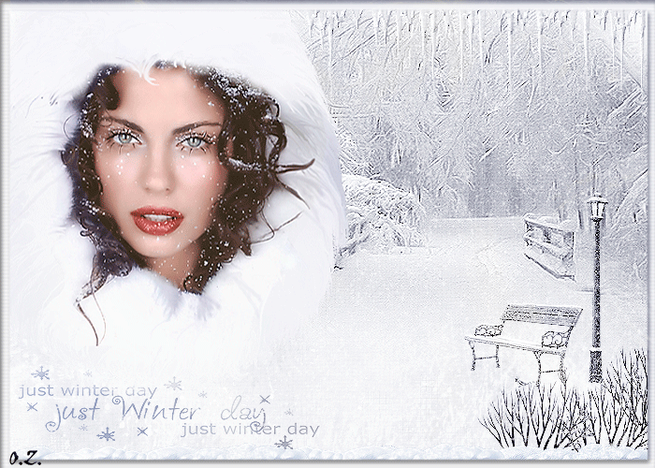
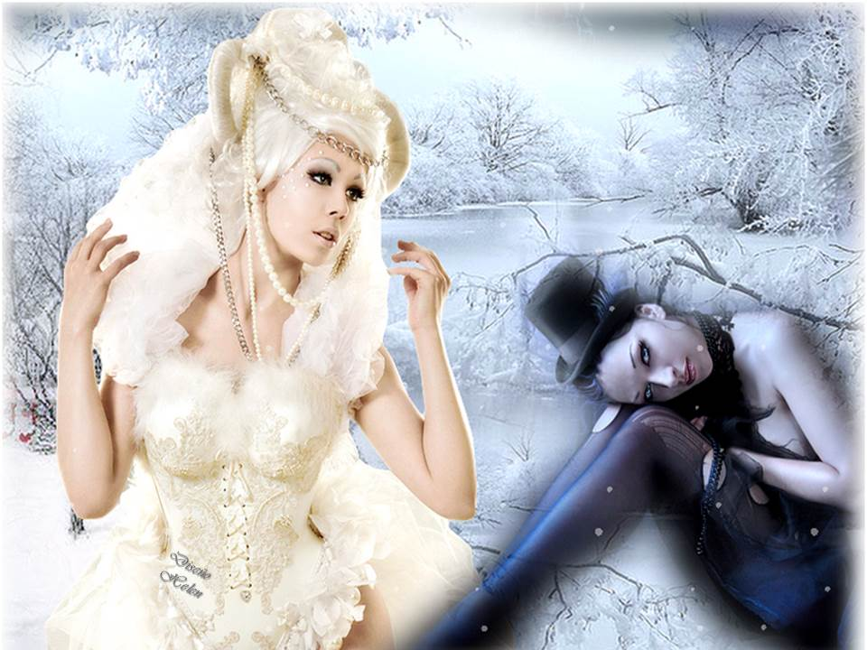
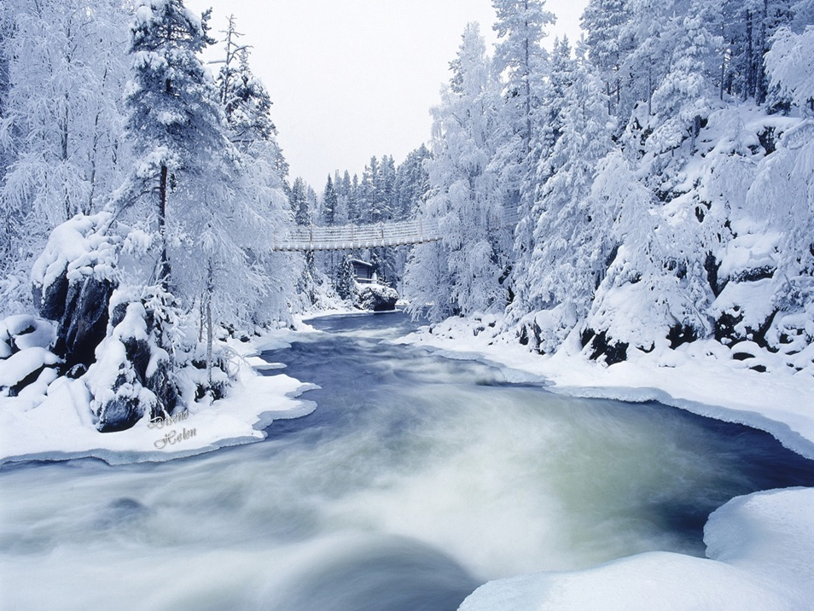

Diseño
Helen

Slide 3
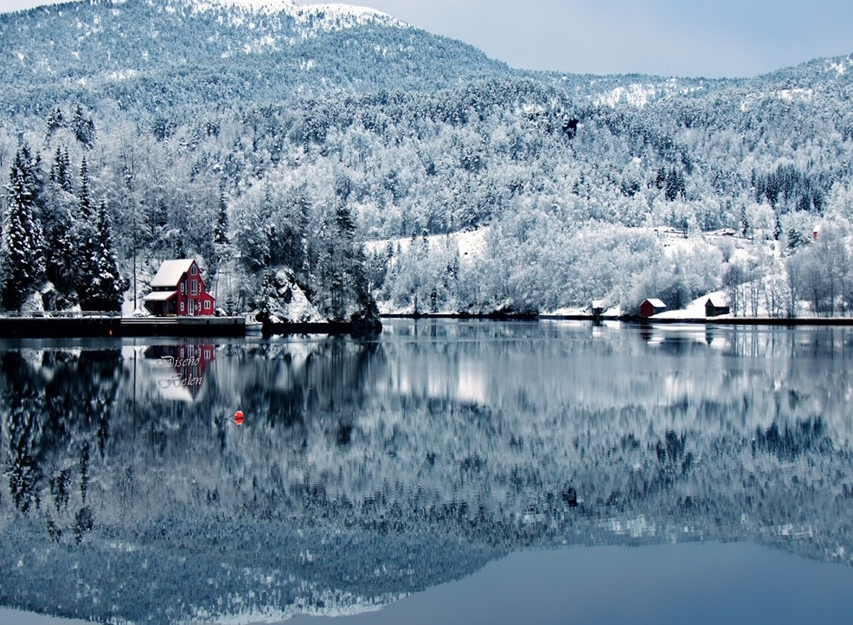
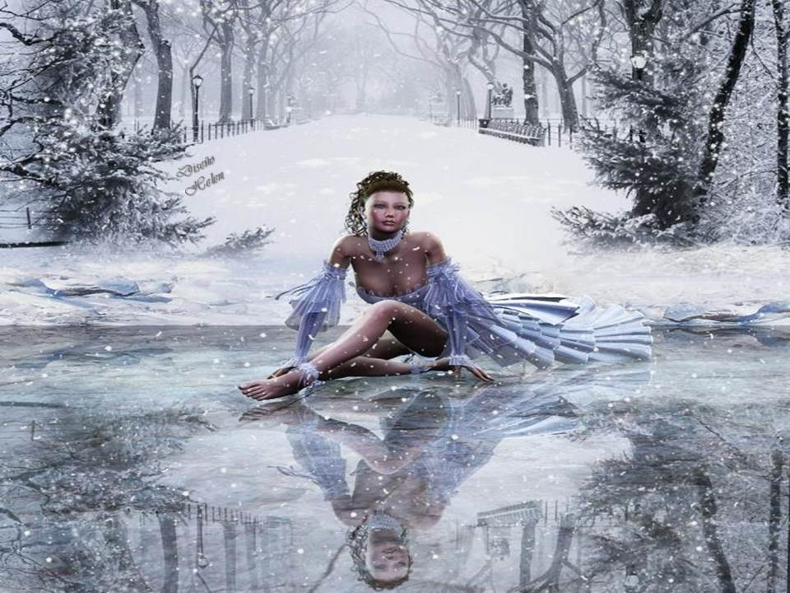
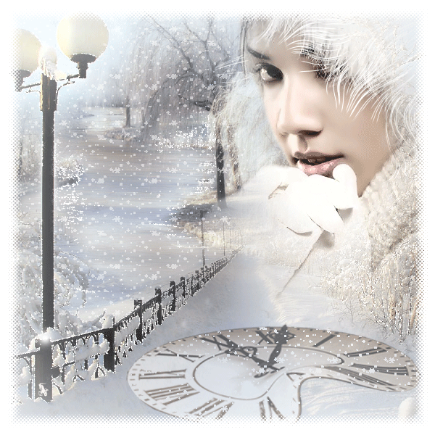
Diseño
Helen

Slide 4
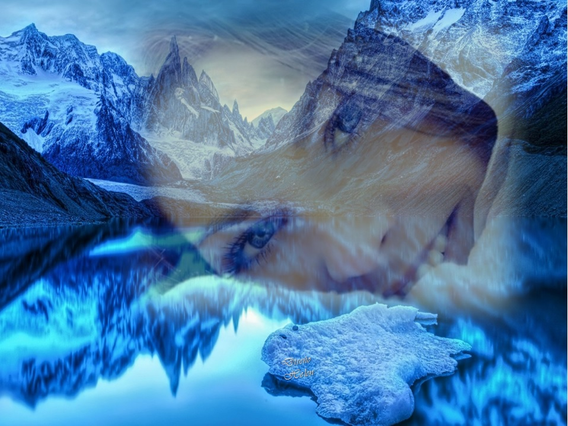
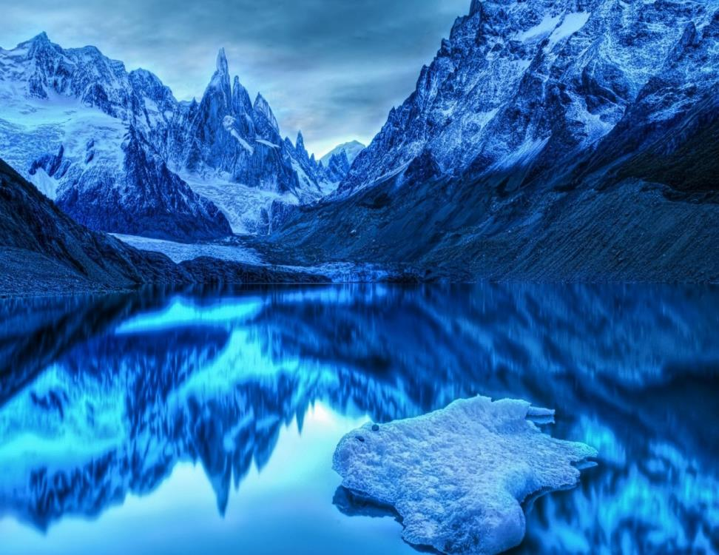
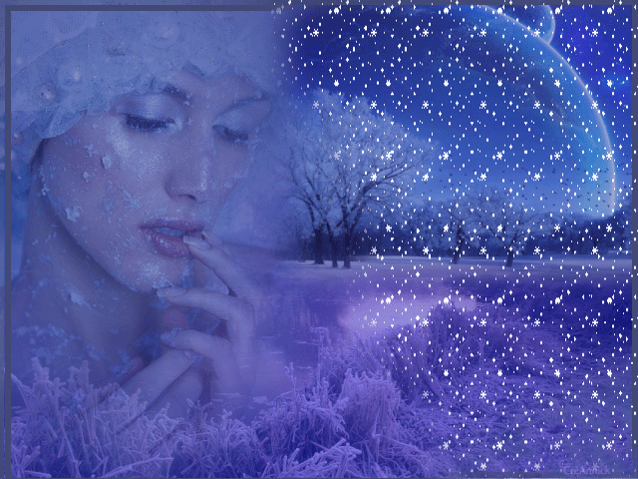
Diseño
Helen
Diseño
Helen

Slide 5
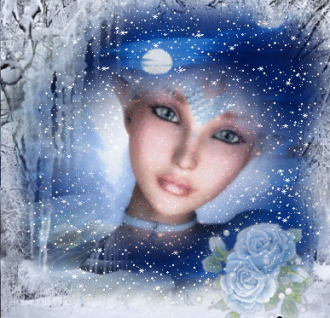
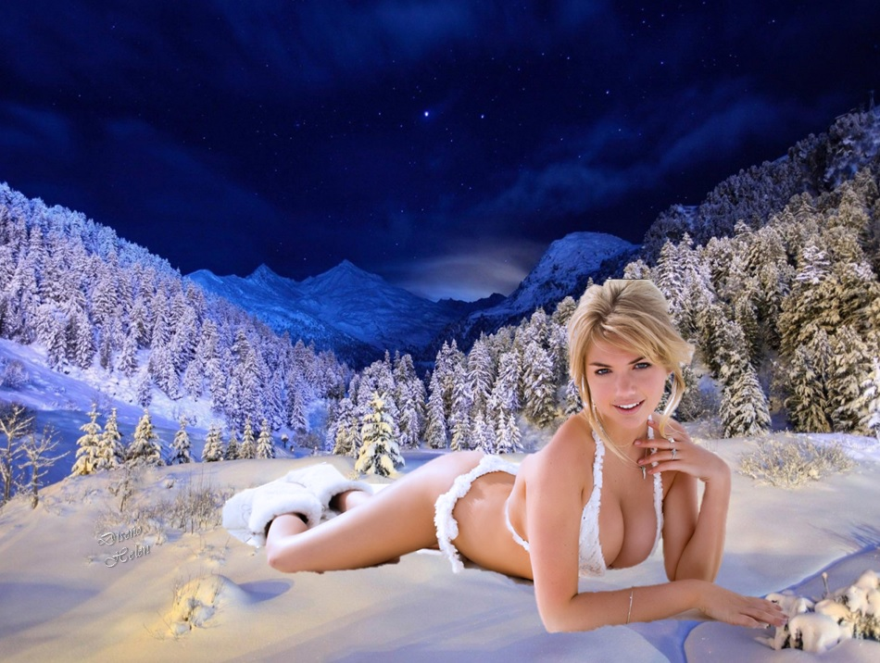
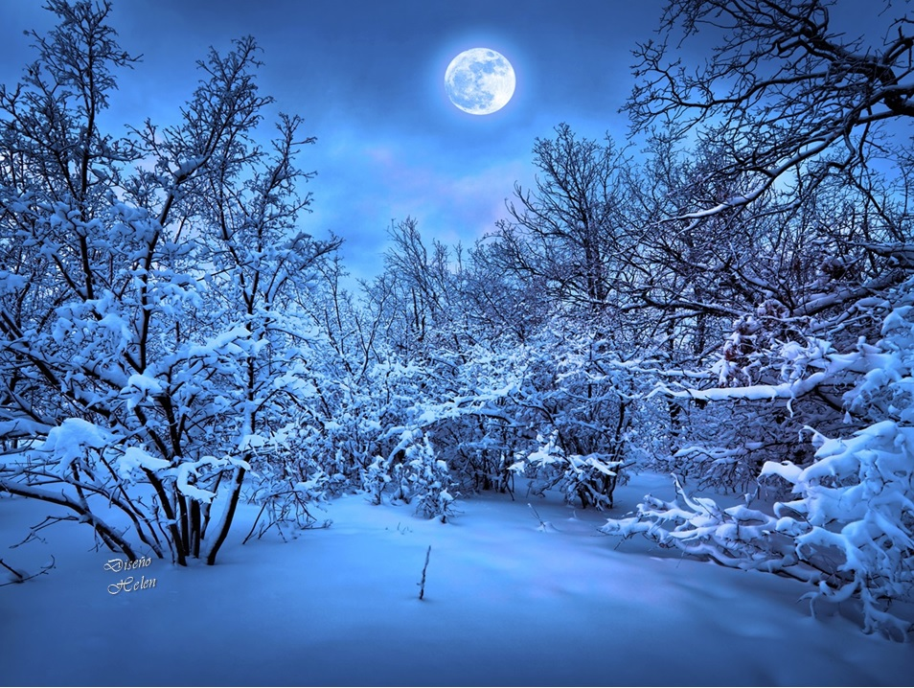
Diseño
Helen

Slide 6
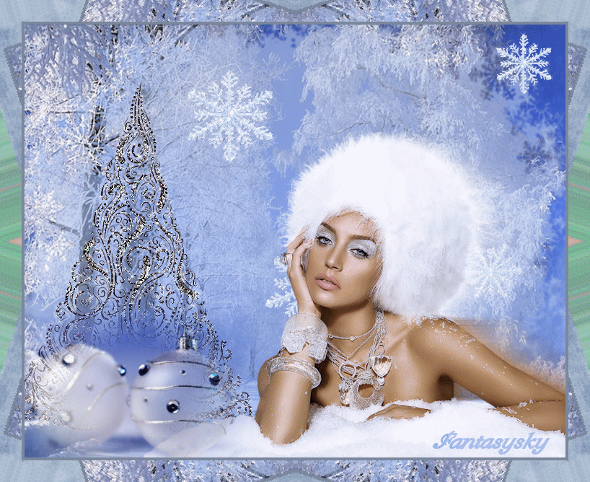

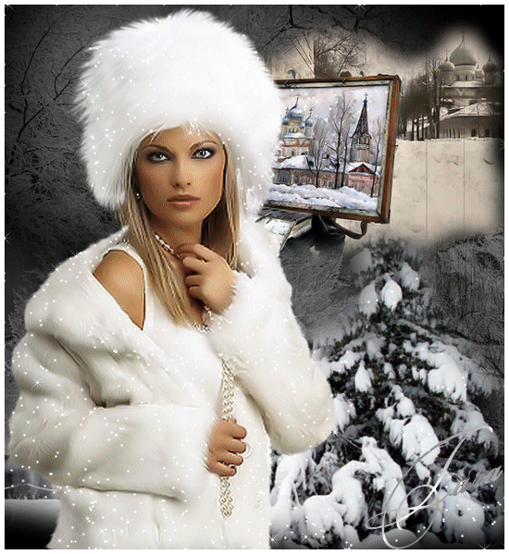

Diseño
Helen
Diseño
Helen

Slide 7
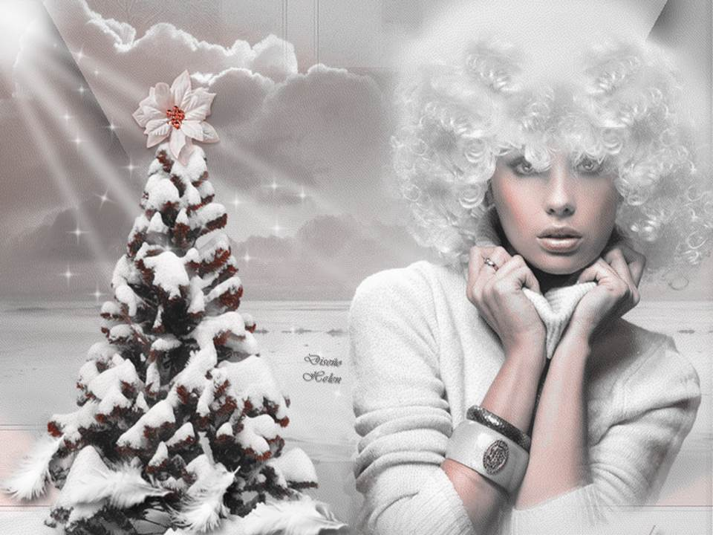
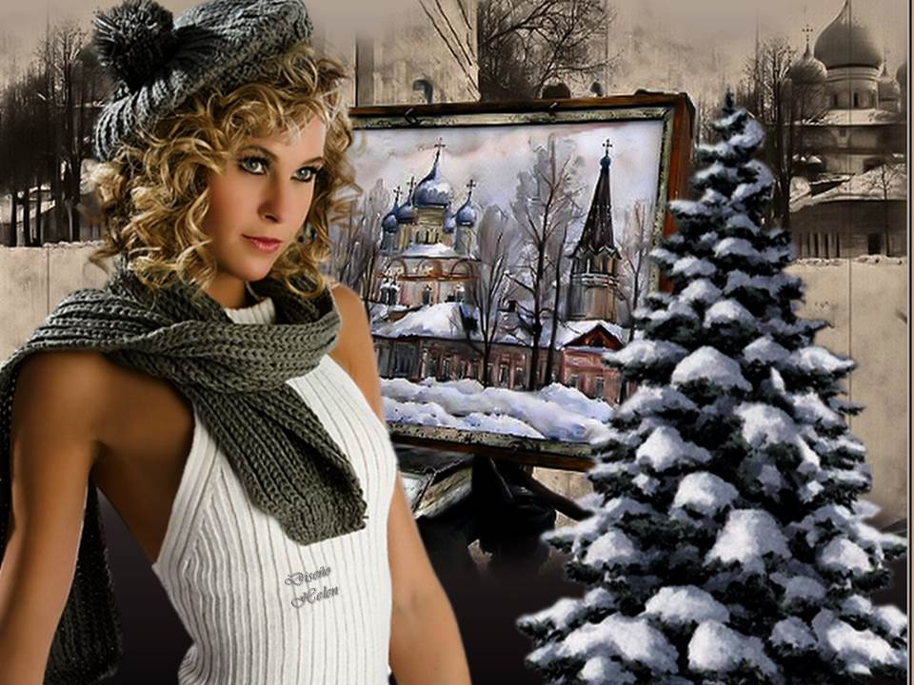

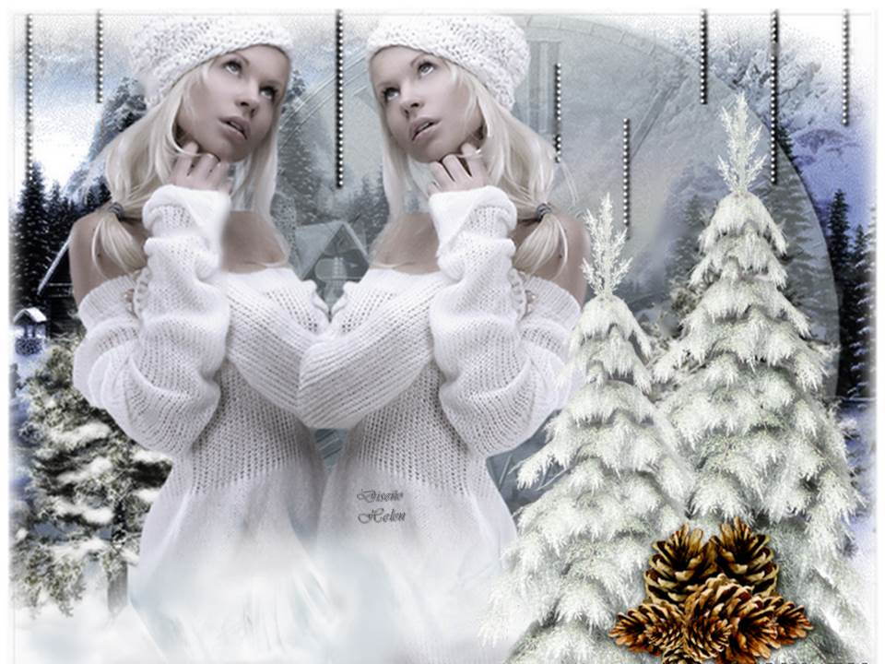

Slide 8
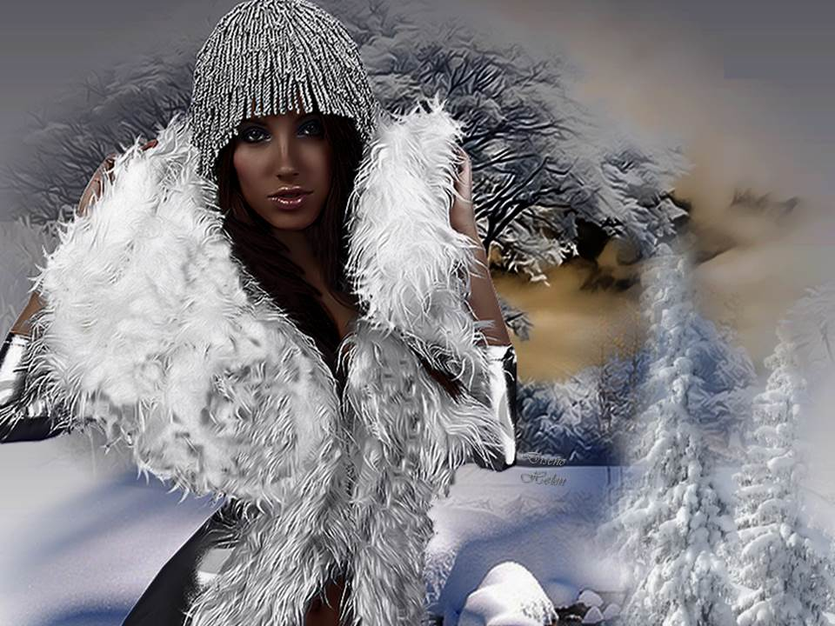
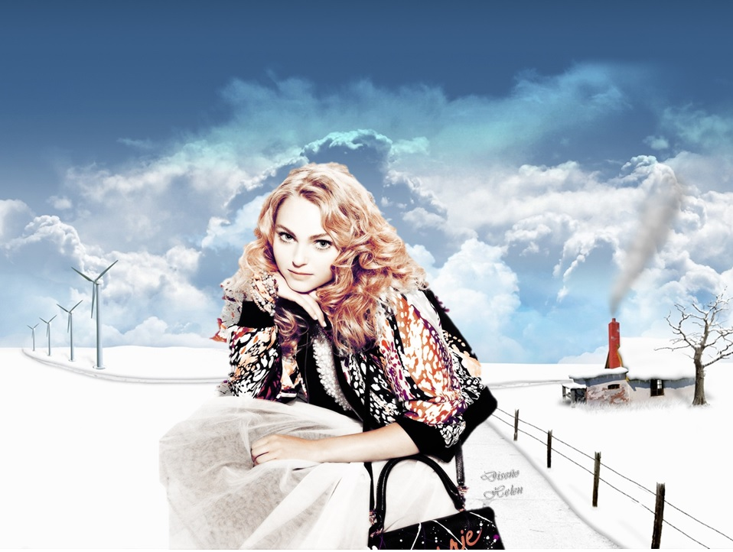
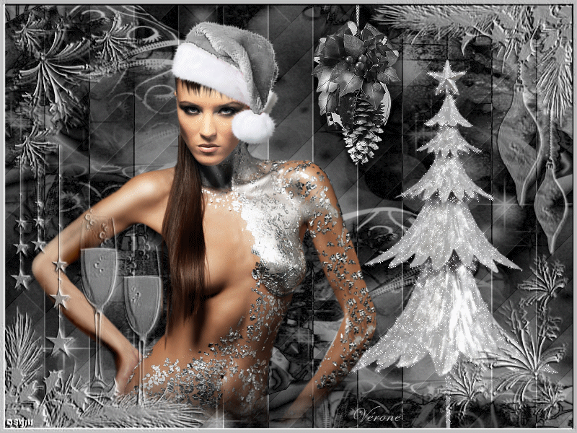


Slide 9
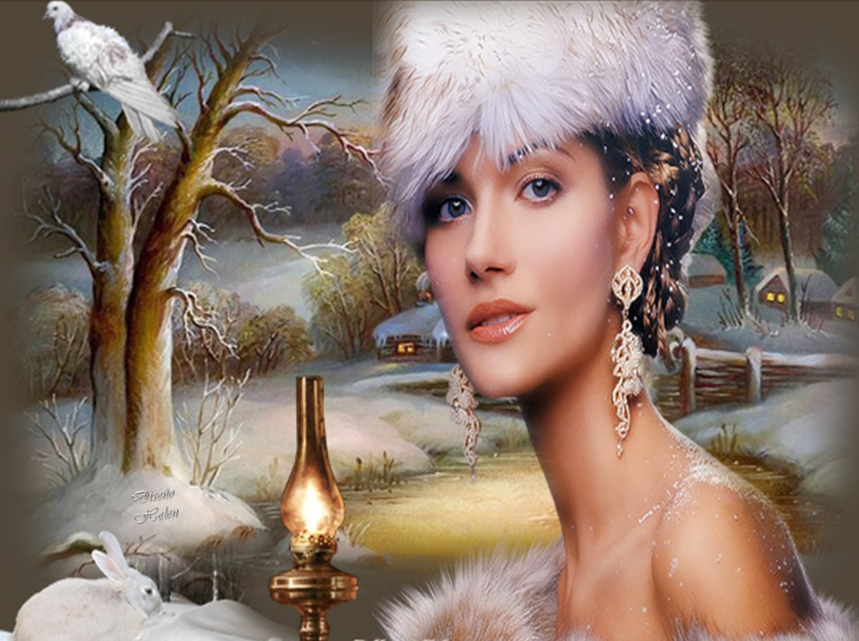
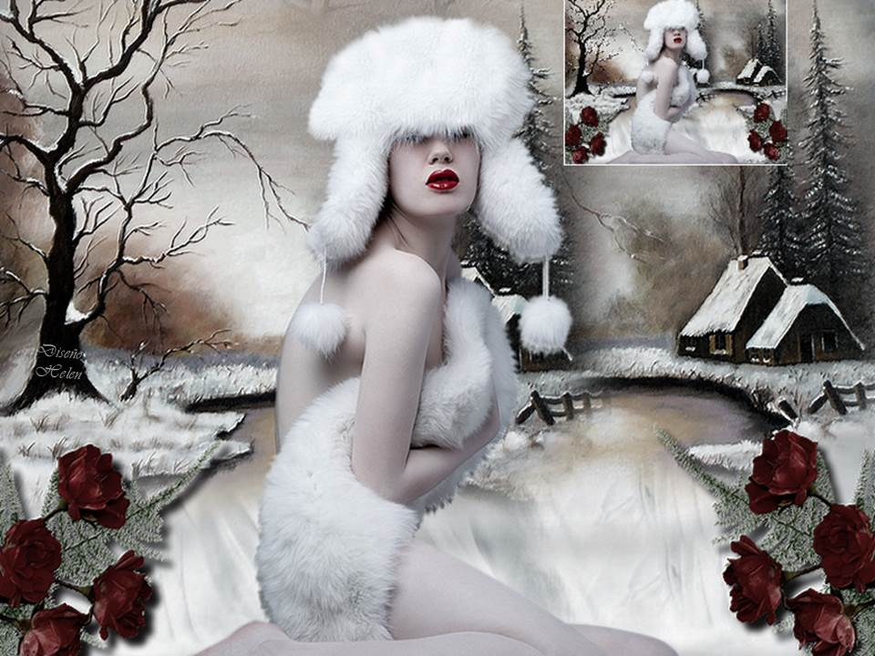
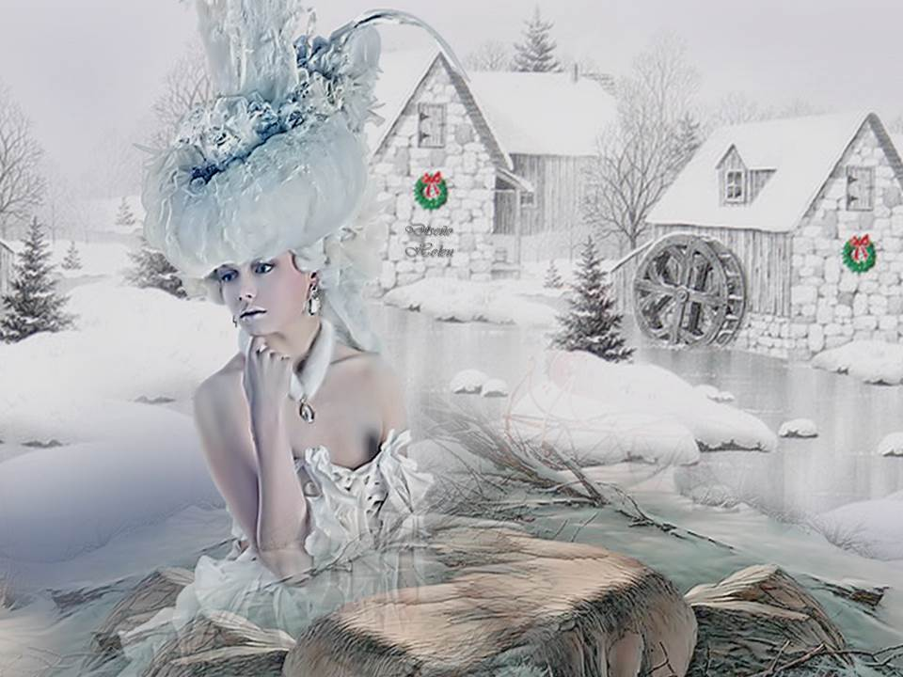

Slide 10
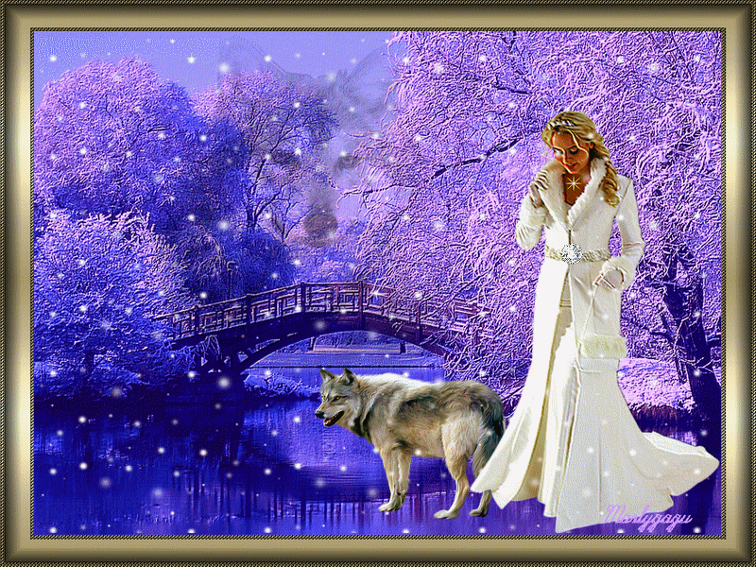

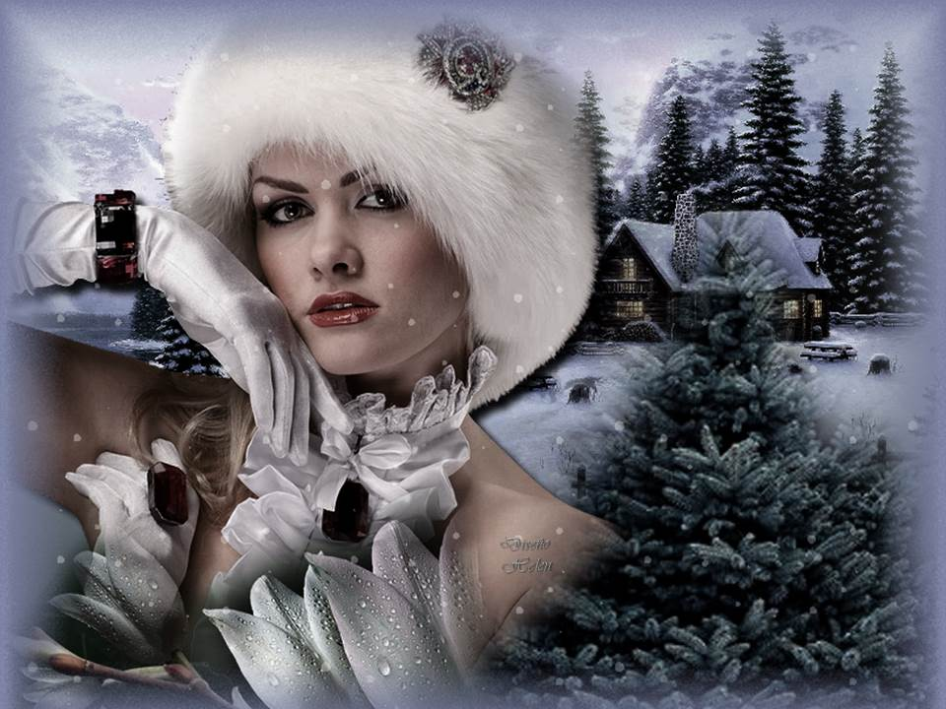
Diseño
Helen
Diseño
Helen

Slide 11

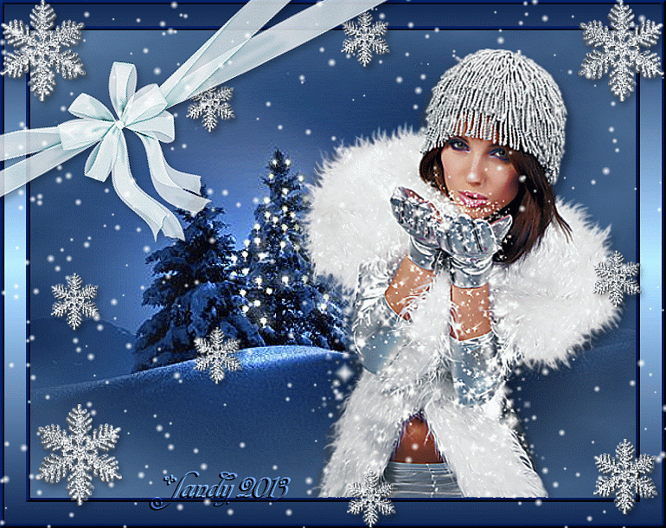
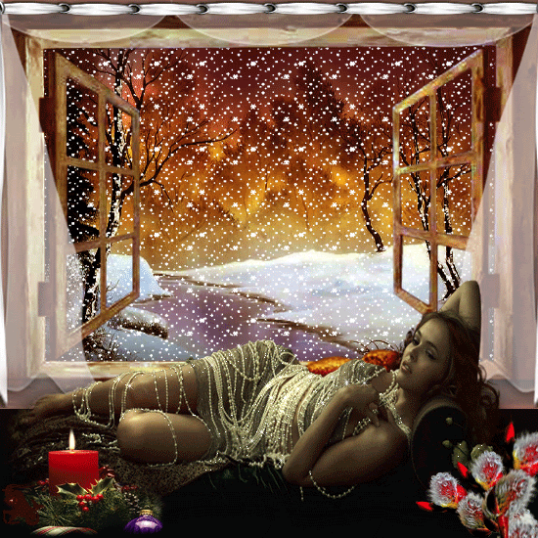


Diseño
Helen

Slide 12



Accede a la sección que desees desde aquí:
Propia Creación
De la Red
Dedicatorias | Fechas Especiales | Graciosos
Historia y Arte | Lugares | Musicales
Naturaleza y Ciencias | Política | Reflexión
Religiosos | Románticos | Salud
Dedicatorias | Fechas Especiales | Graciosos
Historia y Arte | Lugares | Musicales
Naturaleza y Ciencias | Política | Reflexión
Religiosos | Románticos | Salud
Si deseas recibir pps periódicamente en tu correo electrónico subscríbete aquí:

